Slide 1
GALITERM
Marta Escourido Vieites Máster en Aplicaciones Multimedia - UOC
Conceptualización y diseño de una aplicación web para una plataforma de recursos lingüísticos integrados en lengua gallega: Galiterm

Slide 2
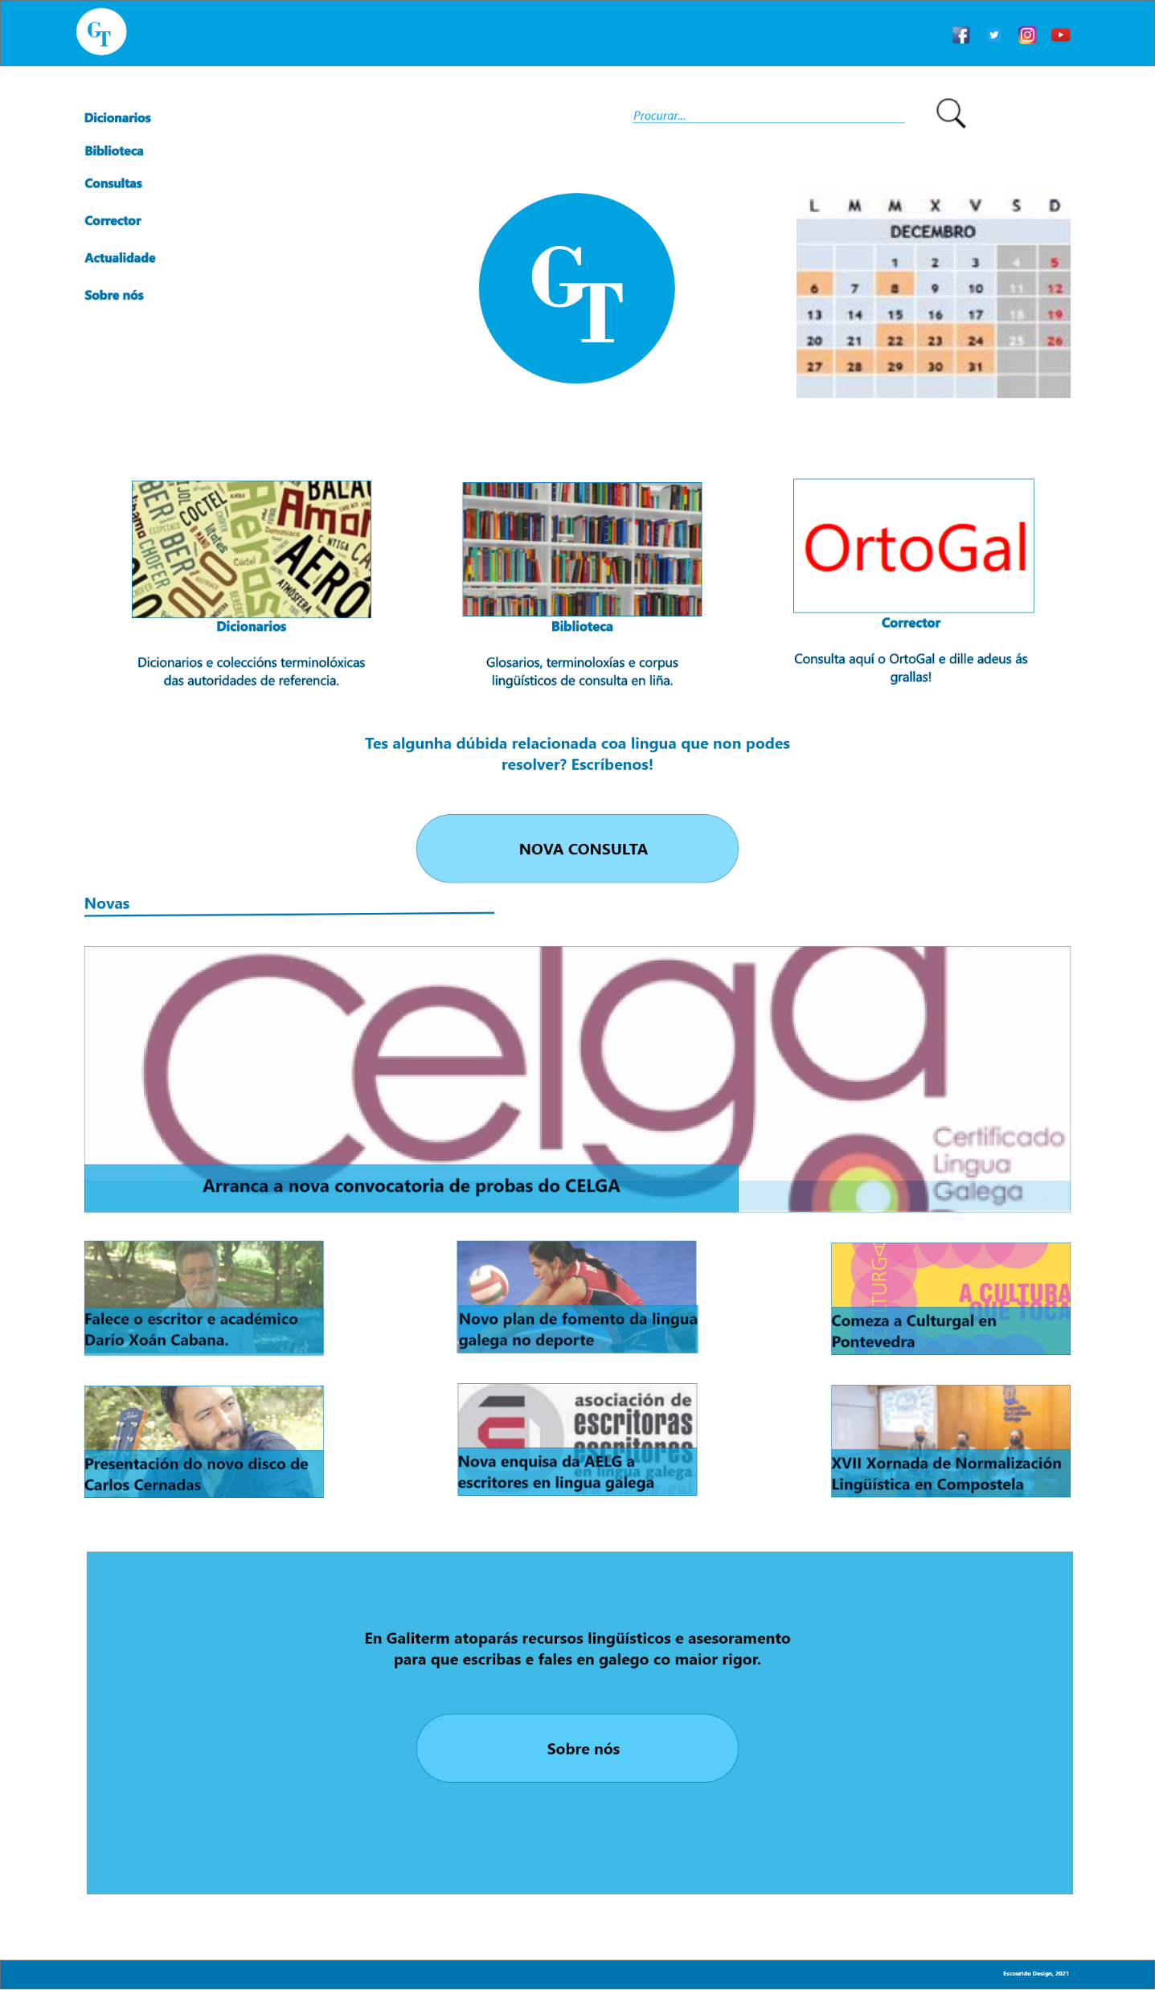
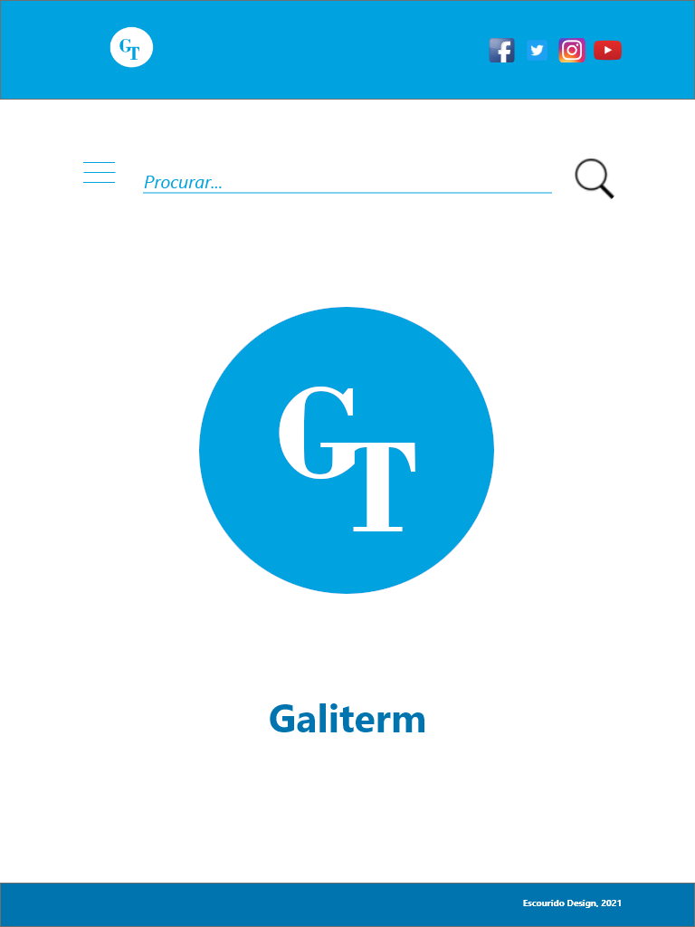
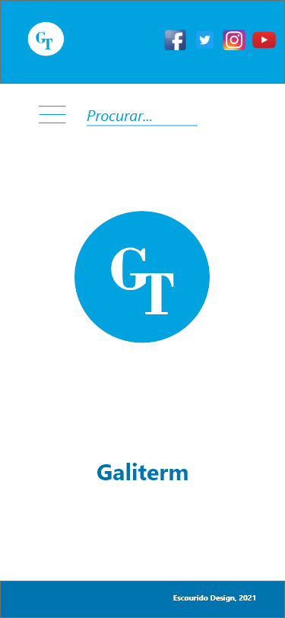
GALITERM
Plataforma con recursos lingüísticos integrados en gallego.
Especialmente pensada para profesionales de las lenguas
Disponible en versiones para escritorio, tableta y teléfonos.
Marta Escourido Vieites

Slide 3
GALITERM
Recursos lingüísticos de autoridades de referencia (RAG, USC, Centro Ramón Piñeiro…):
Diccionarios
Bases de datos terminológicas
Recomendaciones lingüísticas
Normas lingüísticas
Consultas lingüísticas
Corrector ortográfico OrtoGal
Marta Escourido Vieites

Slide 4
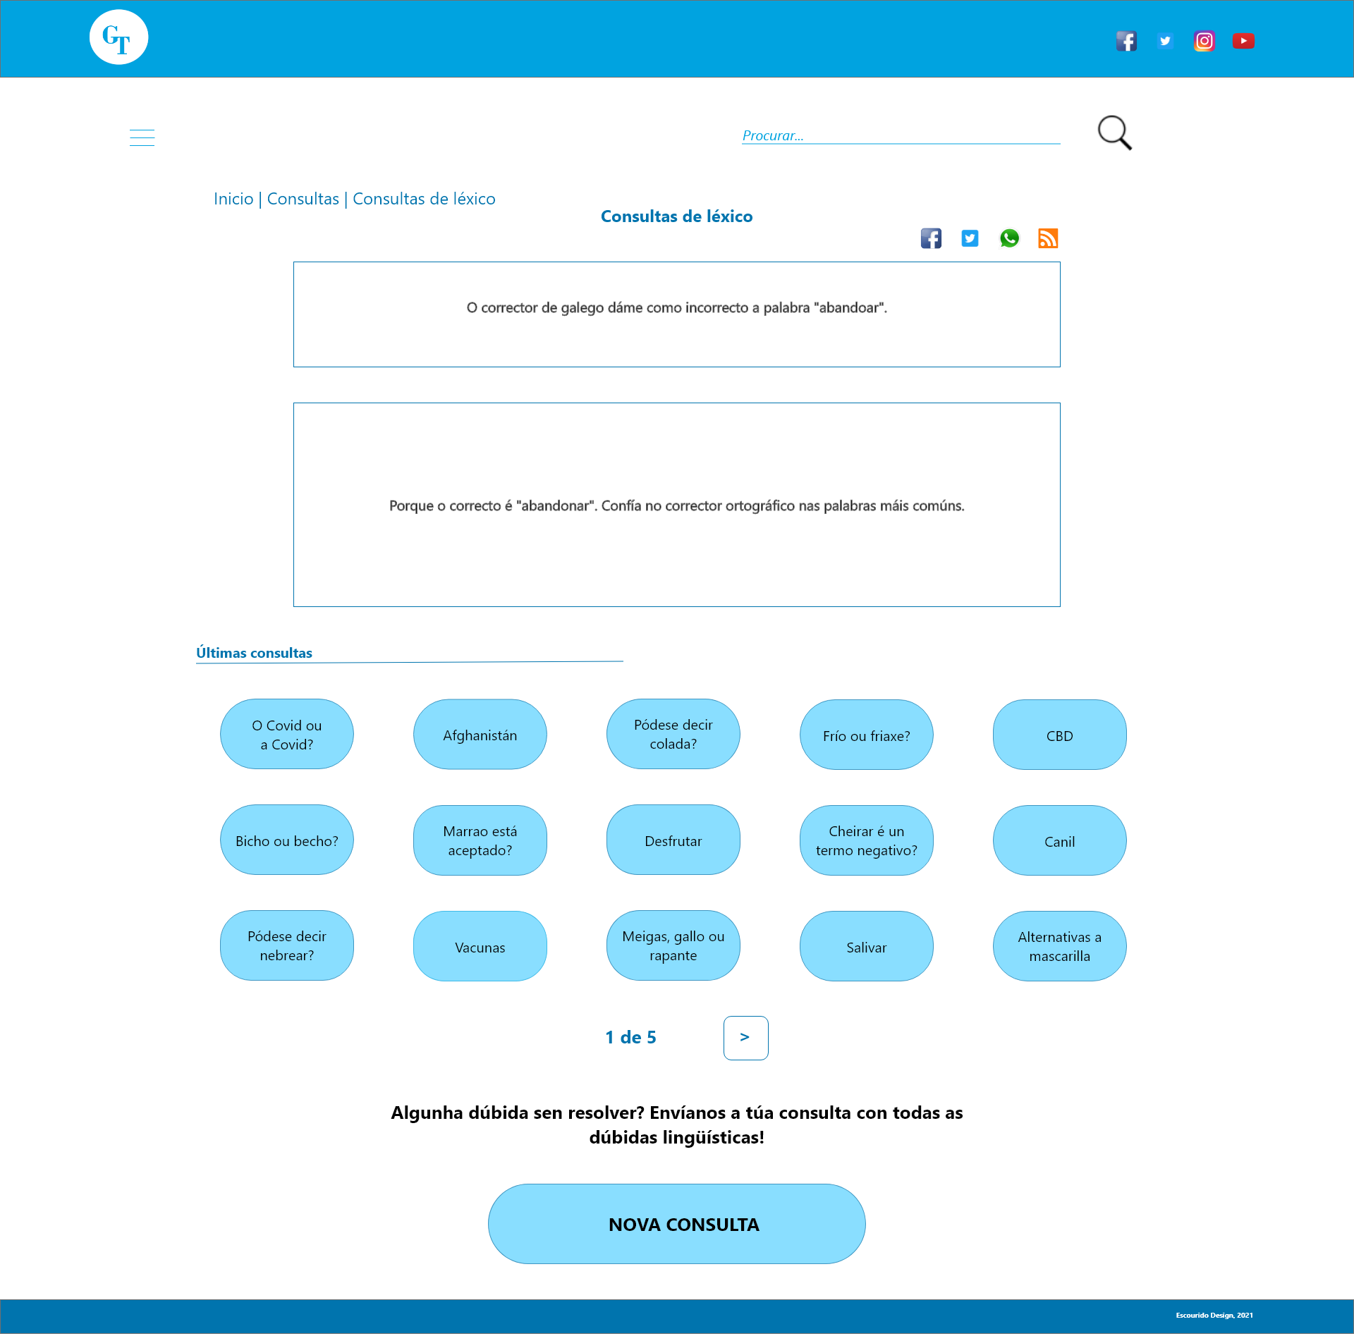
GALITERM
Ventajas
Plataforma intuitiva
Navegación sencilla
Recursos integrados
Facilidad de uso
Corta curva de aprendizaje
Diseño sencillo y atractivo
Gran cantidad de recursos de calidad
Marta Escourido Vieites

Slide 5
GALITERM
Estructuración sencilla de los recursos lingüísticos:
Diccionarios
Biblioteca
Consultas
Corrector
Marta Escourido Vieites

Slide 6
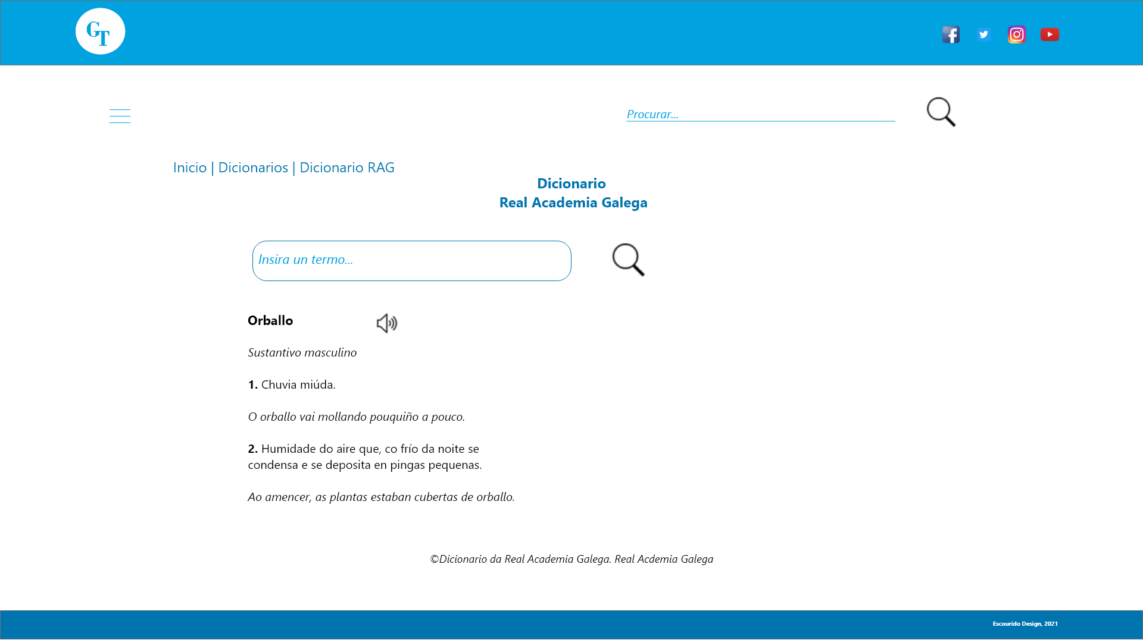
GALITERM
Diccionarios
Recursos para la consulta de términos del lenguaje común y especializado, con equivalencias en otros idiomas y sinónimos de términos. Incluye:
Dicionario da Real Academia Galega (RAG)
bUSCatermos (USC)
Dicionario de sinónimos do galego (UVigo)
Marta Escourido Vieites

Slide 7
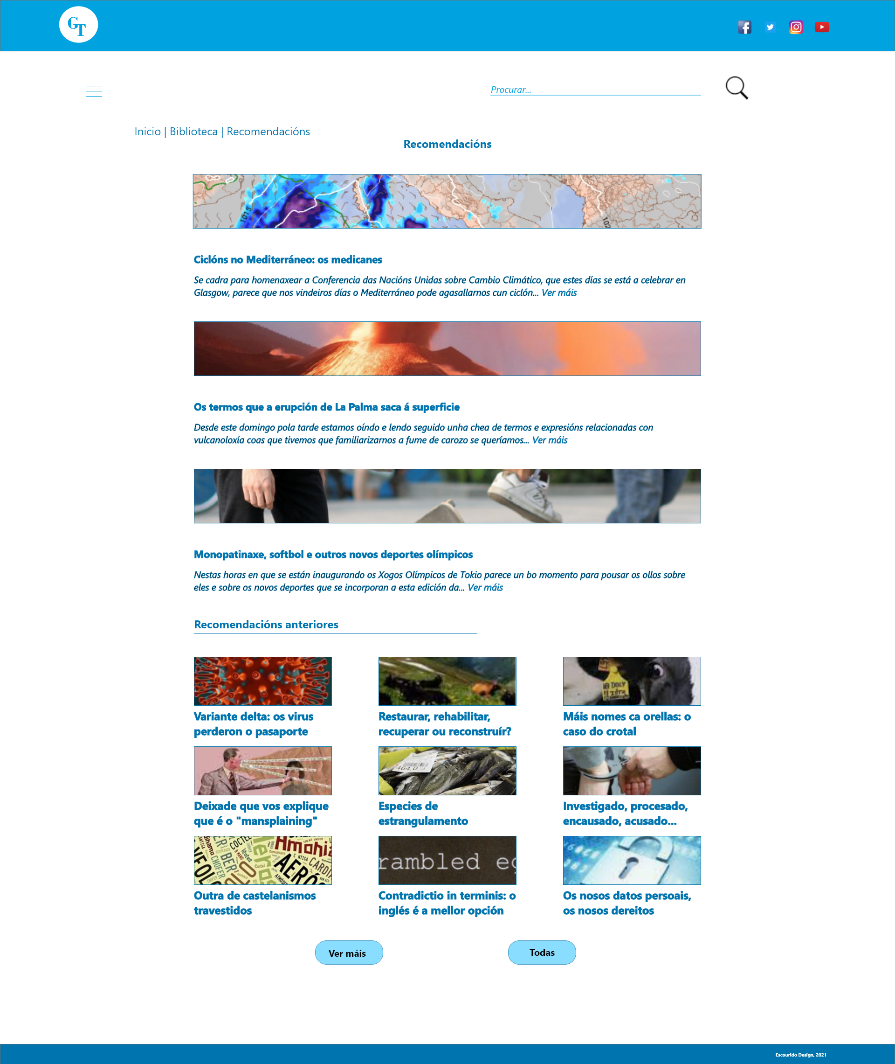
GALITERM
Biblioteca
Incluye enlaces a otros recursos lingüísticos especializados imprescindibles para una buena redacción en gallego, clasificados por ámbito de especialidad y por tipo de recursos:
Recomendaciones
Glosarios
Corpus lingüísticos
Normas
Marta Escourido Vieites

Slide 8
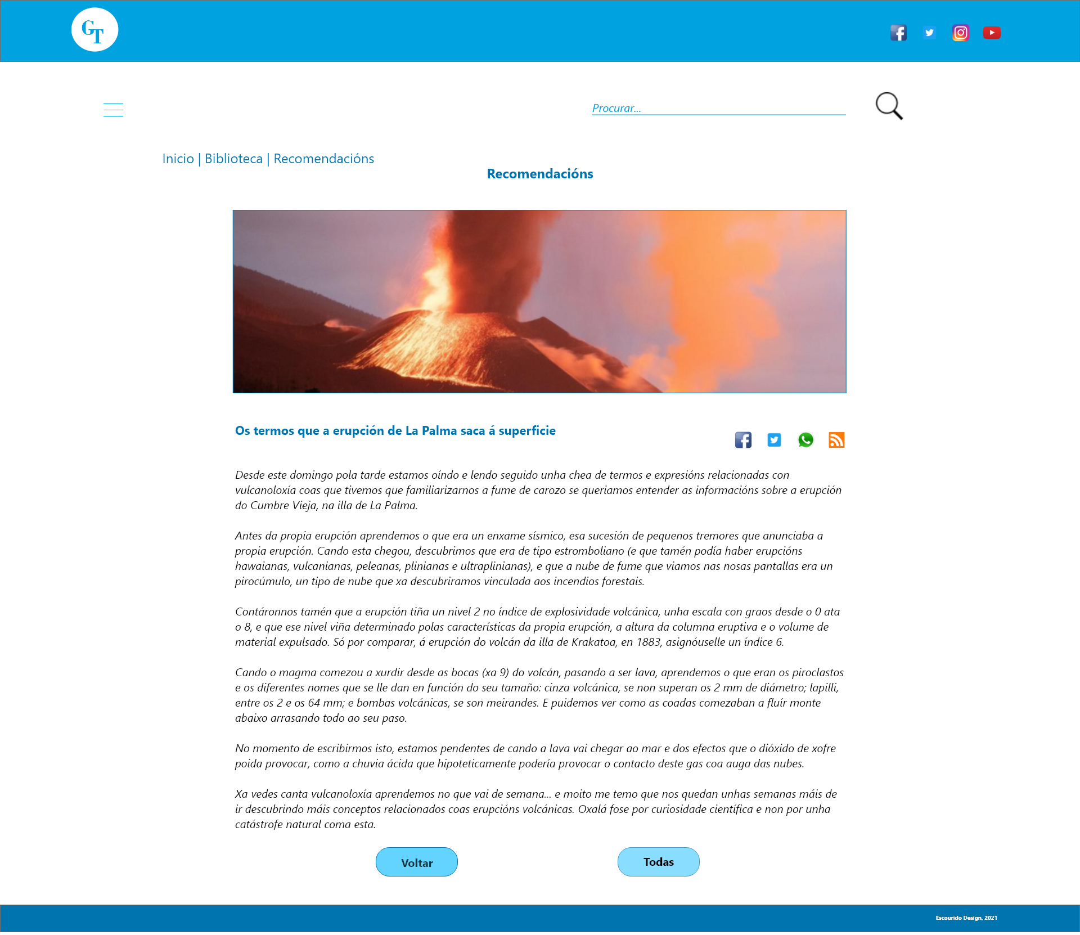
GALITERM
Página Recomendacións
Incluye sugerencias de léxico y gramática en relación con el uso del idioma en temas de actualidad.
Opciones para compartir en redes sociales.
Marta Escourido Vieites

Slide 9
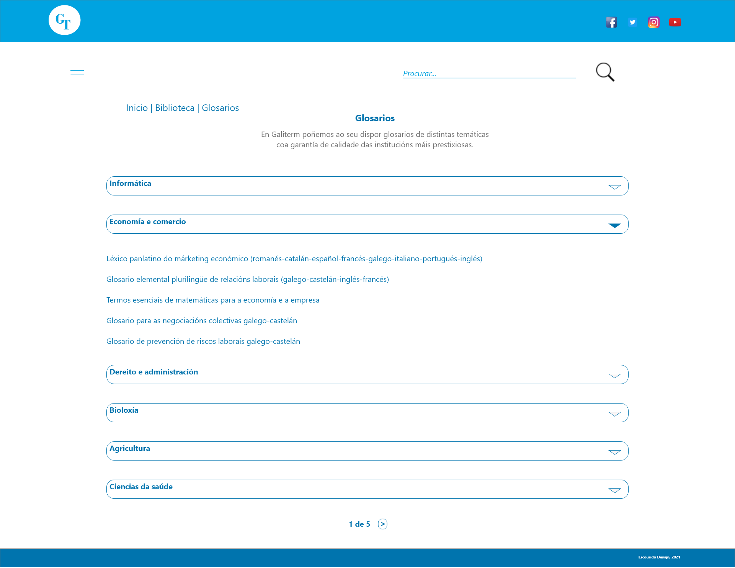
GALITERM
Página Glosarios
Clasificados por ámbitos de especialidad
Enlaces a recursos externos
Organización de recursos por páginas
Marta Escourido Vieites

Slide 10
GALITERM
Consultas
Dudas lingüísticas planteadas por los usuarios, clasificadas en:
Gramática
Léxico
Ortografía
Fonética
Marta Escourido Vieites

Slide 11
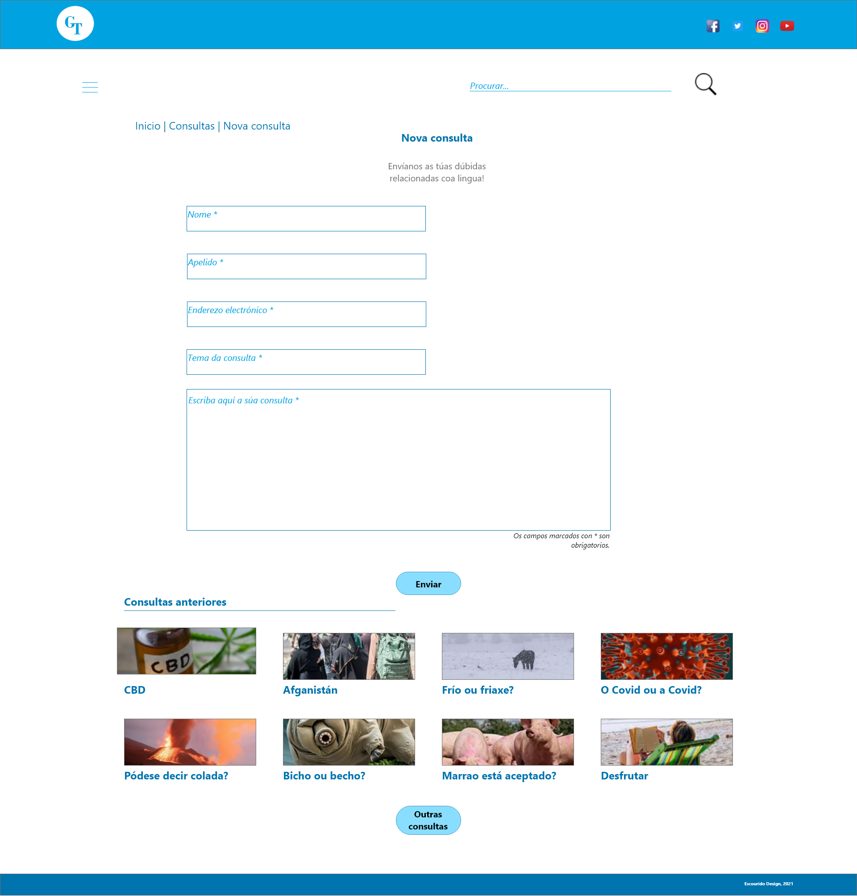
GALITERM
Consultas
Incluye el submenú Nova consulta, que incluye un formulario para el envío de nuevas consultas lingüísticas.
Marta Escourido Vieites

Slide 12
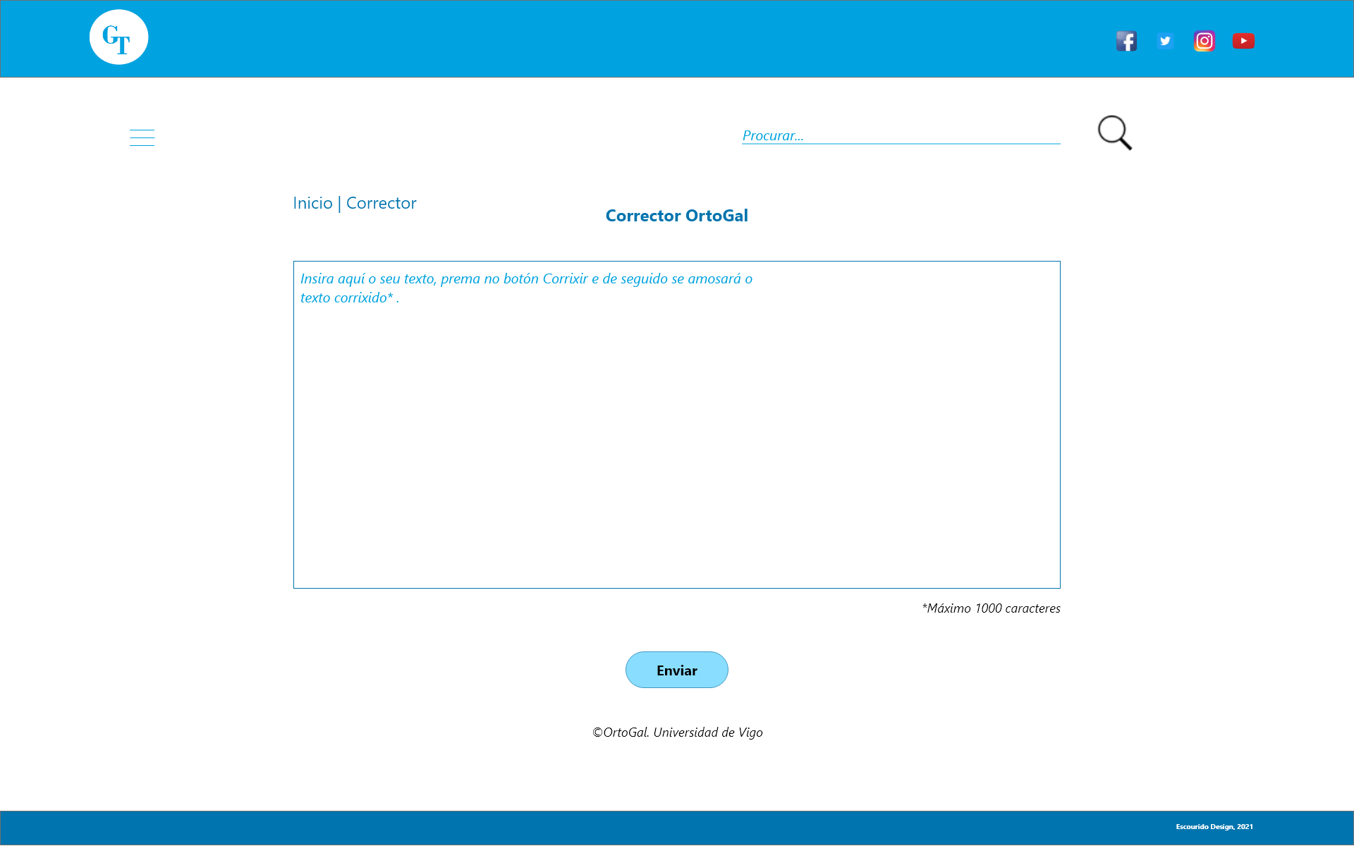
GALITERM
Corrector
Corrector OrtoGal
Conexión a través de una API
Formulario para introducir textos
Hasta 1000 caracteres
Marta Escourido Vieites

Slide 13
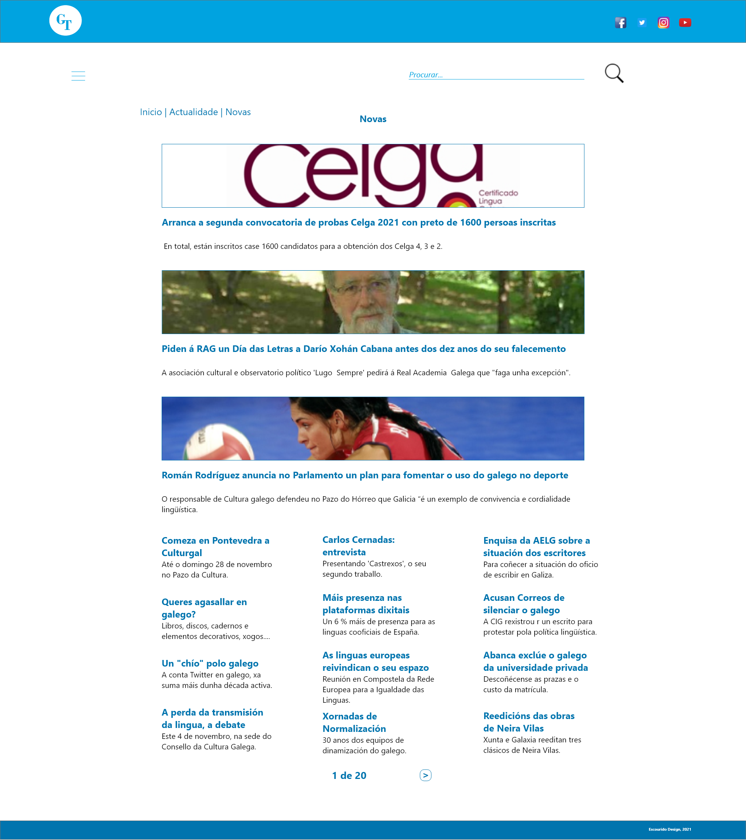
GALITERM
Actualidad
Incluye noticias relacionadas con el gallego, así como un apartado específicos para actos y eventos culturales acerca de la lengua y su cultura. Incluye:
Página Novas
Página Próximos eventos
Marta Escourido Vieites

Slide 14
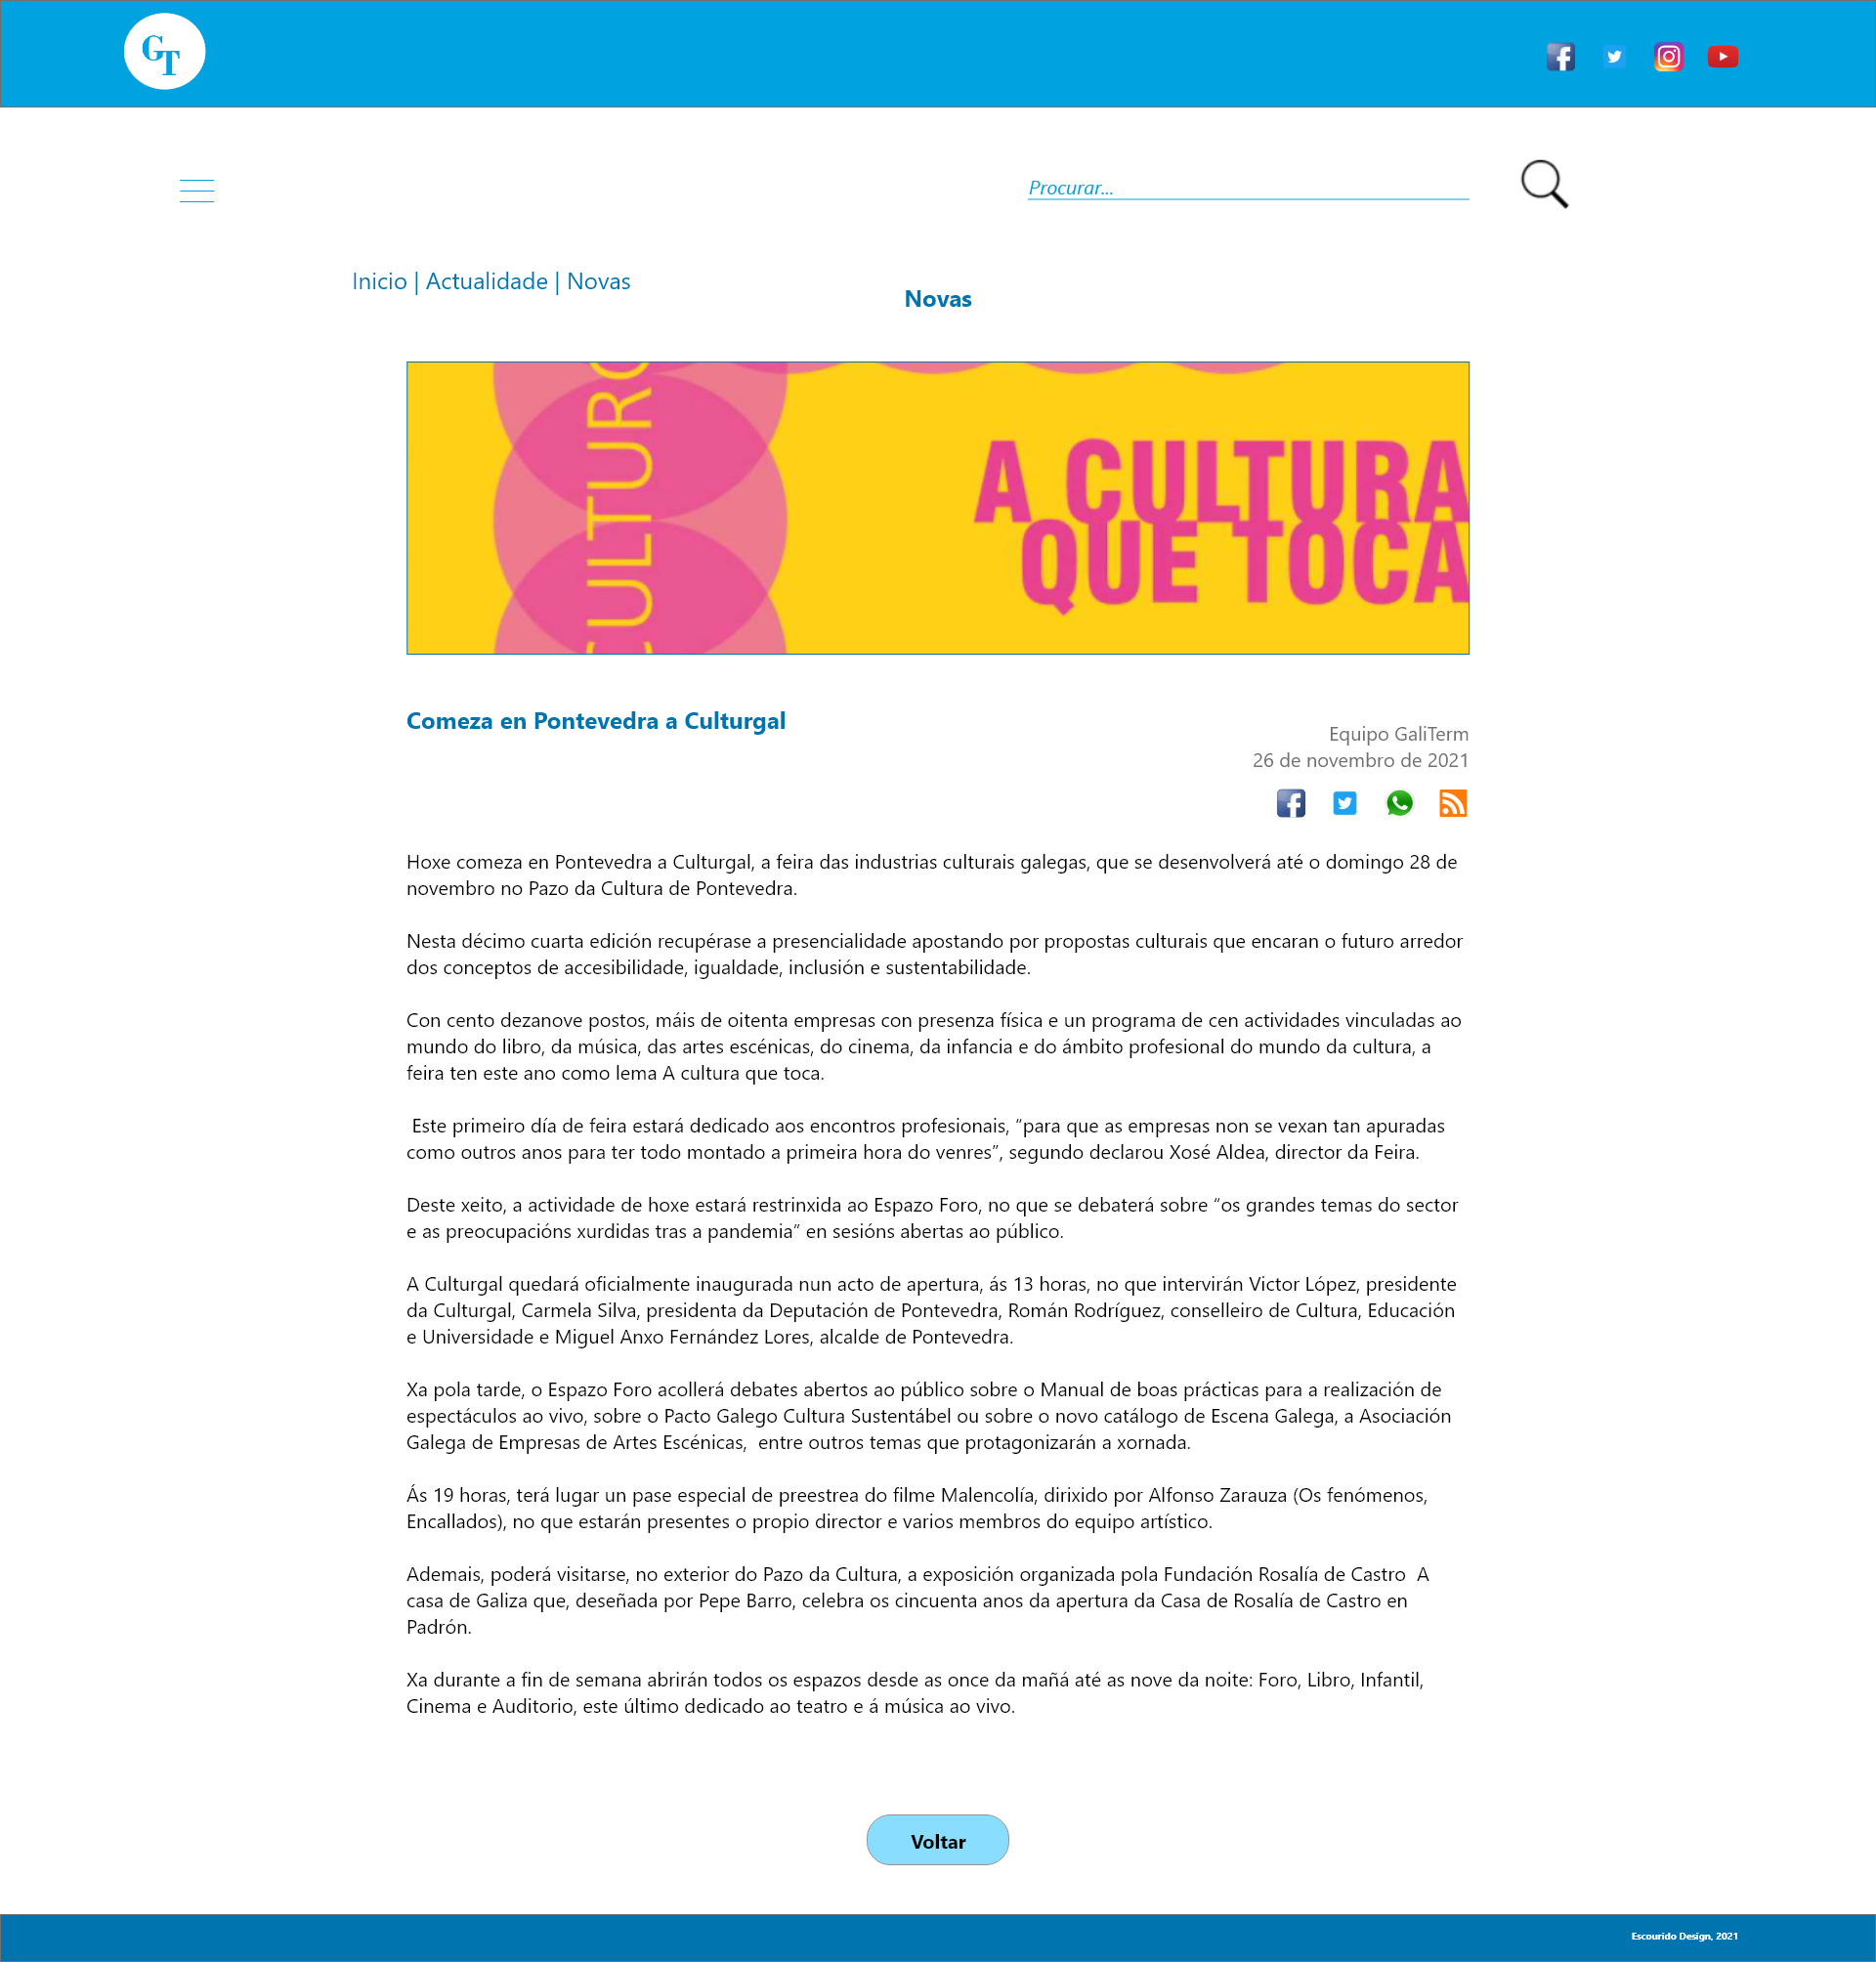
GALITERM
Página Novas
Noticias relacionadas con el idioma gallego
Opciones para compartir en redes sociales
Marta Escourido Vieites

Slide 15
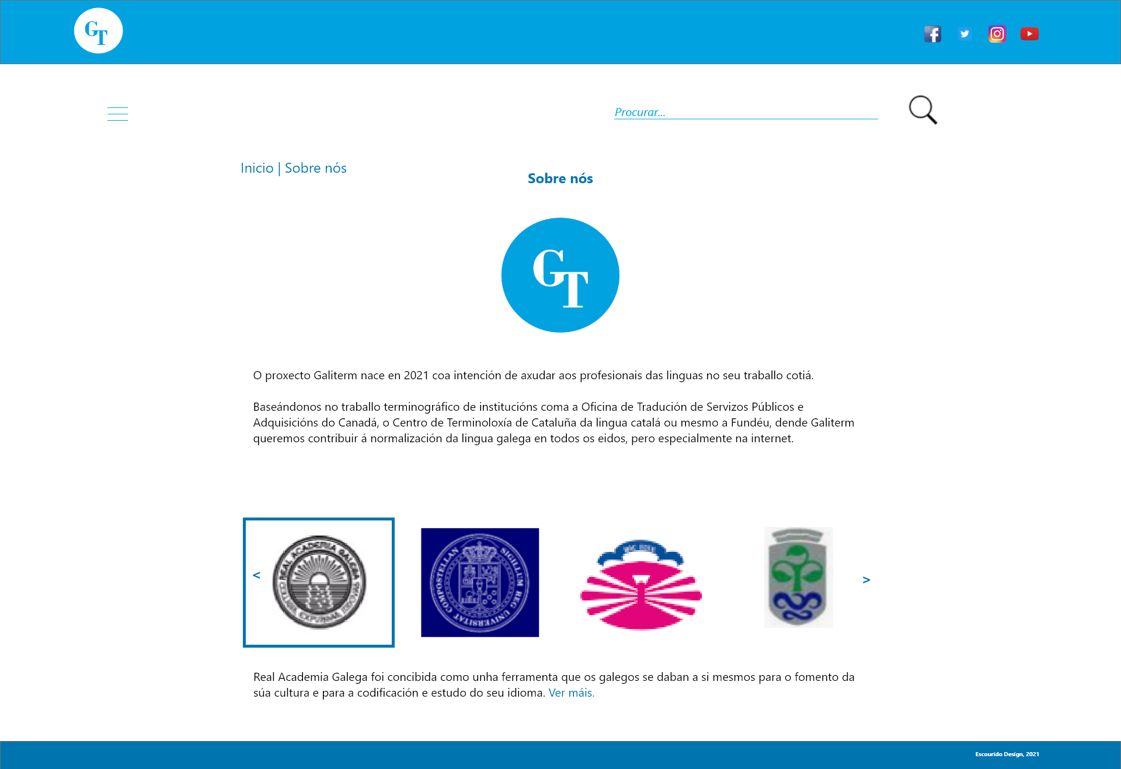
GALITERM
Página Sobre nós
Información sobre los responsables del proyecto Galiterm
Carrusel con logotipos de organismos participantes
Resumen de la información de cada organismo con enlace para su ampliación

Slide 16
GALITERM
Algunas opiniones sobre Galiterm*:
«Es muy rápida y se entiende bien. La información está muy clara y es fácil de moverse por ella».
Paula D., traductora
«Me parece una buena idea, hacía falta una herramienta así».
Lucía F., profesora
«Para trabajar, lo importante son los recursos que tenga, y en cuanto a eso está muy bien».
María D., traductora
«Me parece muy sencilla, muy simple, pero cumple su función y eso es lo importante».
Guillermo S., editor
«Tiene todo lo que hace falta para trabajar con ella, me parece muy útil y está muy bien».
Carla C., traductora
*Comentarios extraídos de la prueba de usabilidad y de las observaciones de diversos profesionales al explicarles la idea.
Marta Escourido Vieites

Slide 17
¡GRACIAS!
Marta Escourido Vieites Máster en Aplicaciones Multimedia - UOC

